Slide 1
中国现代文学史

Slide 2
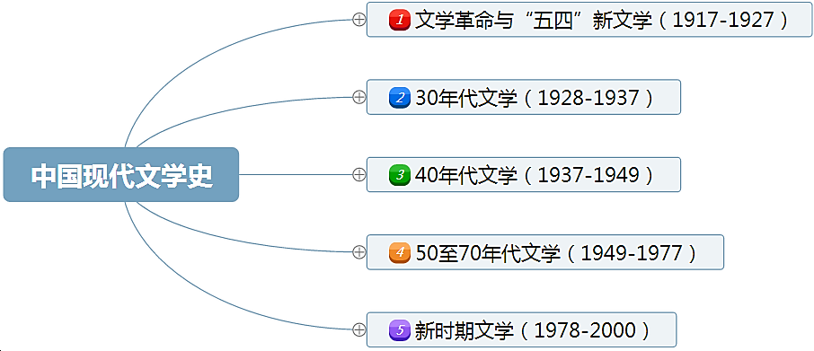
知 识 框 架
9

Slide 3
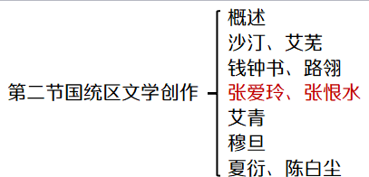
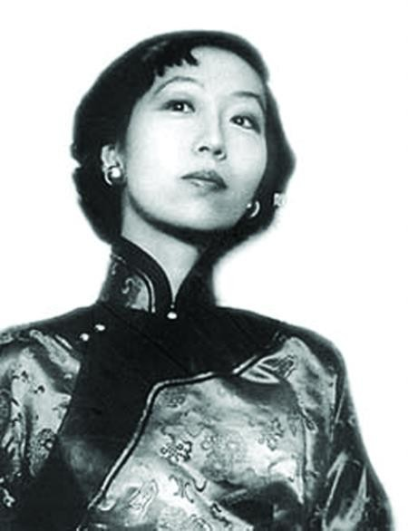
3.2.4 张爱玲、张恨水
3.2.4四、张爱玲 张恨水
1、作者简介：张爱玲，原名张瑛。
——见了他，她变得很低很低，低到尘埃里。 但她心里是欢喜的，从尘埃里开出花来。
——胡兰成与张爱玲签订终身，结为夫妇。愿 使岁月静好，现世安稳

Slide 4
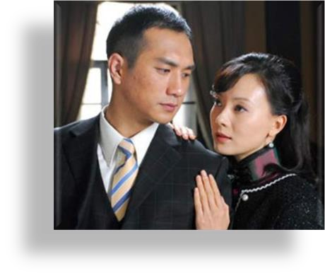
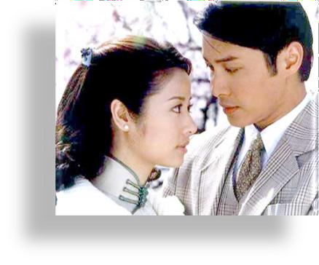
3.2.4 张爱玲、张恨水
3.2.4四、张爱玲 张恨水
2、小说作品：
《倾城之恋》
其他作品：章回体小说《摩登红楼梦》、
客
小说集《传奇》、《桂花蒸·阿小悲秋》、《倾城之恋》（白流苏）、
《金锁记》（曹七巧）、《十八春》（《半生缘》）、
《半生缘》
《沉香屑·第一炉香》（葛薇龙）、《连环套》、《红玫瑰与白玫瑰》……

Slide 5
《金锁记》
曹七巧家里本是开麻油店的，由于姜家二少爷是个残废，无法与做官人家结亲，便娶了七巧做正房。丈夫的残疾使曹七巧无法享受女性对爱情的渴求，并造成了她常年的性苦闷。于是她把姜季泽作为爱慕对象，但是传统封建礼教迫使姜季泽拒绝了曹七巧。现实的无情和对金钱的渴望，激起了曹七巧对钱财的无限占有欲，使她一步步陷入自己打造的黄金锁，也一步步走向心灵的扭曲。
曹七巧由于心理的重度扭曲，在分家之后转变为一个恶母和恶婆婆，做尽了极恶之事。
女儿长安是她手中的第一个牺牲品。七巧让长安裹小脚，沦为亲戚朋友的笑柄。当长安在学堂呼吸道新鲜空气时，却又在七巧的无理取闹后放弃上学。当长安好不容易和童世舫有了爱情，七巧却从中作梗，变着法让长安吸上大烟，败坏女儿名声。把长安推向无底的深渊。
长白也在曹七巧的诱惑下吸食大烟。母子俩讨论儿媳的秘密，使儿媳被逼绝望，悲惨地死去。而后扶正的娟姑娘，不到一年吞鸦片自杀了 。曹七巧自身的不幸使她不能容忍别人的幸福，甚至是自己儿女的幸福。极度的内心扭曲使她做出各种的恶事，毁掉了儿女、儿媳和童世舫的幸福，也造成了更多人的悲剧。

Slide 6
沈世钧本于顾曼桢相爱，可家里却催促他和表妹石翠芝结婚，曼桢的姐姐顾曼璐为维持一家生活开支辍学当交际花，最后在万般无奈之下与有妇有子的祝鸿才结婚。面对世钧家人，曼桢深感自卑，而世钧却误以为曼桢爱上了曾是曼璐男友的张豫瑾，而家中老父临危将家业托付给他，他只得回到南京，与曼桢两地相隔，而曼璐为了讨好祝鸿才，不惜牺牲妹妹的幸福，令她替祝鸿才产下一子，并阻止世钧寻找曼桢，曼桢终于逃离曼璐和鸿才的魔掌后再找世钧时，世钧已和翠芝结婚。不久之后，曼璐去世，曼桢为照顾儿子回到祝家，最后和祝鸿才结了婚。

Slide 7

名词解释：《金锁记》
3.2.4四、张爱玲 张恨水
《金锁记》是张爱玲的小说作品；
描述了新旧交替的中国都市男男女女千疮百孔的经历，并集中地暴露了每个人 心中的那种邪恶性；
主角曹七巧在现实的压迫下性格变态，容不得任何美好的东西，甚至自己儿女 的婚姻幸福也成了她的眼中钉、肉中刺，非加以毁坏就不能使她称心，这是对中国 读者熟悉的传统慈母形象的彻底解构，也揭示了压抑人性的封建文化对人心灵的巨 大戕害。

Slide 8
3.2.4 张爱玲、张恨水
3.2.4四、张爱玲 张恨水
张爱玲小说的主要特色:(古典小说的智慧和现代生存体验） 客
①传奇性的故事，及弥漫其中的梦魇般氛围，擅长叙说“家史性”故事；
②有丑恶的人性展示，两性关系中的性心理、性变态、人格分裂等是其常写题材；
③将中外古今优秀传统熔于一炉、纯文学与通俗文学各自优长汇于一身，将小说推 向雅俗融合的境界。

Slide 9
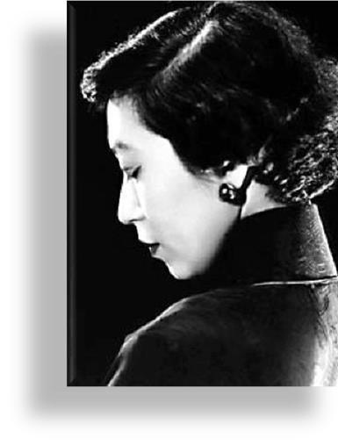
3、张爱玲小说的思想内容：
3.2.4四、张爱玲 张恨水
永恒的、普遍的人性，诗意而抽象。
上海文化、不注重现实、人生的迷乱感和虚无感。
人性的邪恶。《十八春》曼璐
现代都市社会的封建性与资本主义的矛盾。
金钱道德、封建礼教、社会道德。
女性的不幸与毁灭。
也许每一个男子全都有过这样的两个女人，至少两个。
娶了红致瑰，久而久之，红的变了墙上的一抹蚊子血，白的还是窗前明月光;
娶了白玫瑰，白的便是衣服上的一粒饭粘子，红的却是心口上的一颗朱砂痣。
古典小说的智慧和现代生存体验。
小事情、大世界；古典笔调、现代精神；精致潇洒而简练的语言。

Slide 10
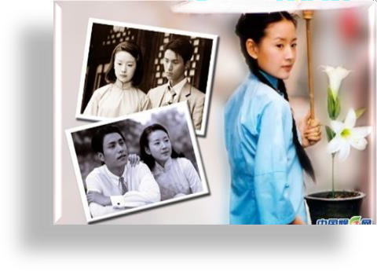
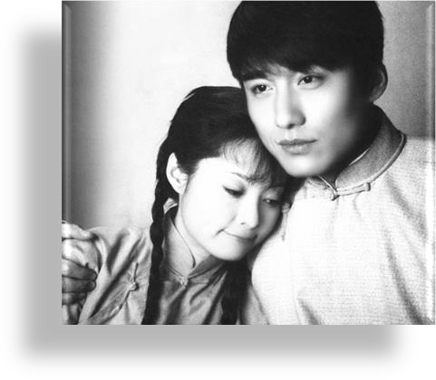
3.2.4 张爱玲、张恨水 ^{客}
3.2.4四、张爱玲 张恨水
1、作者简介：张恨水，原名张心远，
2、主要作品：
（1）1926年发表的《金粉世家》第一部具有现代意义的通俗巨制
代表作《啼笑因缘》军阀混战的黑暗现实，旧派通俗文学中社会言情小说的集大成者
成名作：《春明外史》
3、风格转变：“九·一八”事变后，张恨水的思想发生了转变。 抗日爱国，批判社会现实。
社会讽刺小说《八十一梦》(1943年)

Slide 11
《啼笑因缘》
主要人物是樊家树，他家住杭州，出身在做过大官、现开银行的家庭里。樊家树去北京报考大学，唱大鼓书的姑娘沈凤喜，百万富翁的女儿何丽娜，武侠的女儿关秀姑，三个女郎先后都对樊家树萌动了爱情，樊却钟情于贫贱的沈凤喜，坦然表白：“我们的爱情决不是建筑在金钱上”，打算送沈凤喜上学，摆脱卖唱的生活，把她从贫困和卑贱中解救出来。有一天，樊家树在天坛偶遇穷武侠关寿峰，尊关寿峰为“大叔”，关认为樊家树爽快，与别的富家少爷不同，值得一交。事后，樊又登门拜访，就与关秀姑相识。不久，关寿峰重病卧床不起，生命垂危。樊得知后，常去探望，大力相助，分金续命。关寿峰感慨万千，“和我交朋友还救了我一条老命。”这时的关秀姑也暗恋上了樊家树，后来知道樊沈相好极深，只得“俯首读经”，排除单相思之苦。樊家树与沈凤喜正准备结婚时，樊母重病，樊家树只好回杭州。谁知，“天上掉下来一场飞祸”，军阀刘国柱将军看中沈凤喜，略施小计，霸占沈凤喜。财政总长的女儿何丽娜，仅与樊的表哥陶伯和熟悉，起初樊对何并无好感，觉得她花枝招展，挥金如土，“一年的插花，要用一千多元”。相比之下，远不及沈凤喜，但模样酷似沈凤喜。天下事无奇不有，樊的表兄嫂陶太太，偶见沈凤喜的照片，误认为是何丽娜，何丽娜也不否认，表兄嫂就大喜。樊家树十分同情和理解沈的不幸遭遇，依然如旧，与她相会。但被军阀刘国柱发现，毒打成疯，关进精神病院。有侠义心肠的关寿峰父女，受樊之托，秀姑化名迸刘府做工。刘国柱淫心大发，又想得到秀姑。关寿峰将计就计，诱刘到西山上，杀之，为民除了一大害。事后，关寿峰父女也远走东北，参加了义勇军，直到为国捐躯。樊家树与何丽娜喜结良缘，终成眷属。

Slide 12
《金粉世家》
民国初年，国务总理金铨之子金燕西在去颐和园郊游的路上，遇见一位年轻的女学生，并对她一见钟情。他很快便知道了这个女生的住所和名字——冷清秋。为了追求冷清秋，金燕西借办诗社的名义租住在冷家隔壁；以和邻居认识的借口，与冷家互送礼物。金燕西知道冷家经济不宽裕，于是给冷清秋送衣服鞋袜，请她听戏、郊游，费了很多心思。金燕西的频频致意，使冷清秋对他产生了好感。与此同时，金燕西和原来的女友——自己三嫂的表妹白秀珠分手了。
金燕西请冷清秋到自己家里去，对她诉说了自己的心意。而后，两人在去西山玩耍的时候，冷清秋终于应允了金燕西，他们情意相通，互诉衷肠，成就了欢好。金燕西的三嫂玉芬不愿意看到这样的结局，她使出手段私造情书，使得冷清秋对金燕西生了些许嫌隙。不过，金燕西确实还不能完全地忘却白秀珠，但这并不妨碍他和冷清秋之间感情的发展，不久他们结婚了。
冷清秋嫁到金家后，因为和金燕西的三嫂有矛盾，加上金燕西父母对清秋的偏爱，所以引起了大嫂和三嫂妒忌，整天在背后编造她的不是。大哥凤举在外面的所为引起父母的极度不满，他们免去了他的职务，陷入困境的凤举独自到上海发展，把晚香托付给燕西。不久，晚香却把家里的东西席卷一空逃走。这时，四姐夫刘守华从日本带回来一个小妾，颇得四姐和全家的喜欢。三哥鹏振迷恋上经常出入家中的戏子花云仙，去天津找她幽会。由于投资失败，三嫂在家里大病一场。随后，大嫂和二嫂又在同一天里生下两个孩子，给这个家里带来了一些欢乐。在纷乱和无聊之中，金家如常地生活下去。
不久，金家的支柱总理金铨中风去世，终于要分家了。对金燕西来说，生活并没有太大的不同，他不时地和白秀珠见面，重温旧情；又迷恋上戏子白莲花姐妹，为讨白氏姐妹的欢心，燕西不断地把分给自己的现款拿出去花掉，连分给冷清秋的首饰也不放过。怀有身孕的冷清秋彻底凉了心，她与金燕西的矛盾越来越深，提及离婚，又闹得分居。金燕西又生出远赴海外的念头。紧接着家里的一场大火，烧得什么都没有剩下。混乱之中，冷清秋不知去向。金燕西母亲带着全家迁往西山，依稀寻见过清秋的踪迹。燕西也终于去寻找那不知所踪的梦幻了。

Slide 13

3.2.4 张爱玲、张恨水
3.2.4四、张爱玲 张恨水
4. 张恨水小说的主要艺术特色：
张恨水的小说有以俗为雅，雅中藏俗；注重传承，勇于创新；
大量使用第三人称叙事模式的特点。
吸取了西方小说和传统小说写作手法的优点，作品新旧交融，既有传统章回小说 的形式，又将现代的叙事内容融入传统的小说形式中。
他在着重景物描写与心理描写的同时，也注重风俗描写和传统姻缘的描写。

Slide 14
真 题 演 练
下列属于张恨水小说的有（ ）
A:《金粉世家》 B:《啼笑因缘》 C:《春明外史》
D:《八十一梦》 E:《倾城之恋》

Slide 15
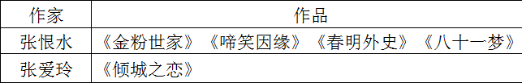
真 题 演 练
下列属于张恨水小说的有（ ）
A:《金粉世家》 B:《啼笑因缘》 C:《春明外史》
D:《八十一梦》
E:《倾城之恋》

Slide 16
真 题 演 练
下列属于张爱玲的作品有（ ）
A:《倾城之恋》 B:《金锁记》 C:《结婚十年》 D:《十八春》 E:《连环套》

Slide 17
真 题 演 练
下列属于张爱玲的作品有（ ）
A:《倾城之恋》 B:《金锁记》 C:《结婚十年》 D:《十八春》 E:《连环套》

Slide 18
真 题 演 练
不属于张爱玲小说中所塑造的人物形象是（ ）
A:曹七巧 B:葛薇龙 C:孙柔嘉 D:白流苏

Slide 19
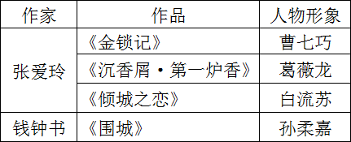
真 题 演 练
不属于张爱玲小说中所塑造的人物形象是（ ）
A:曹七巧 B:葛薇龙 C:孙柔嘉 D:白流苏

Slide 20
真 题 演 练
为了享乐与金钱，背叛了没落世家传统道德观念的人物葛薇龙，出自小说（）
A:《红玫瑰与白玫瑰》 B:《倾城之恋》
C:《沉香屑：第一炉香》 D:《传奇》

Slide 21
真 题 演 练
为了享乐与金钱，背叛了没落世家传统道德观念的人物葛薇龙，出自小说（）
A:《红玫瑰与白玫瑰》 B:《倾城之恋》
C:《沉香屑：第一炉香》
D:《传奇》

Slide 22
真 题 演 练
1924年，张恨水发表了成名作（ ）
A:《金粉世家》 B:《春明外史》 C:《啼笑因缘》 D:《八十一梦》

Slide 23
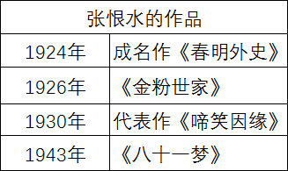
真 题 演 练
1924年，张恨水发表了成名作（ ）
A:《金粉世家》 B:《春明外史》 C:《啼笑因缘》 D:《八十一梦》

Slide 24
真 题 演 练
被视为旧派通俗文学中社会言情小说集大成者的作家是（ ）
A:王度庐 B:张爱玲 C:陈白尘 D:张恨水

Slide 25
真 题 演 练
被视为旧派通俗文学中社会言情小说集大成者的作家是（ ）
A:王度庐 B:张爱玲 C:陈白尘 D:张恨水

Slide 26
真 题 演 练
以下关于张恨水的正确判断是（ ）
A:张恨水的小说受到鸳鸯蝴蝶派影响 B:张恨水是长篇小说《风萧萧》的作者
C:张恨水创作有社会讽喻小说《八十一梦》 D:张恨水是社会言情小说的集大成者
E:张恨水的《啼笑因缘》是一部历史题材小说

Slide 27
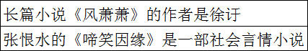
真 题 演 练
以下关于张恨水的正确判断是（ ）
A:张恨水的小说受到鸳鸯蝴蝶派影响
B:张恨水是长篇小说《风萧萧》的作者
C:张恨水创作有社会讽喻小说《八十一梦》 D:张恨水是社会言情小说的集大成者
E:张恨水的《啼笑因缘》是一部历史题材小说

Slide 28
真 题 演 练
张恨水创作于四十年代的社会讽刺小说是（ ）
A:《八十一梦》 B:《金粉世家》 C:《春明外史》 D:《啼笑因缘》

Slide 29
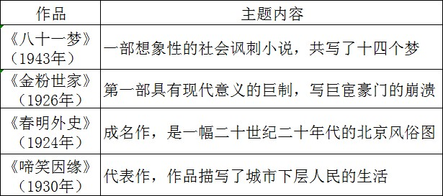
真 题 演 练
张恨水创作于四十年代的社会讽刺小说是（ ）
A:《八十一梦》 B:《金粉世家》 C:《春明外史》 D:《啼笑因缘》
32

Slide 30
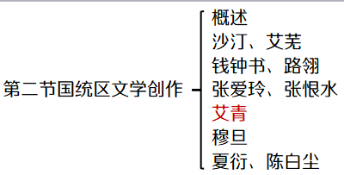
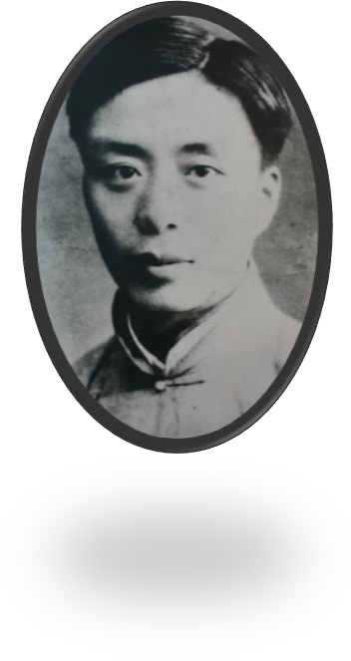
3.2.5 艾青
3.2.5五、艾青
1、作者简介：艾青，原名蒋海澄，浙江金华人。
2、主要作品（独特的忧郁情绪）
前期：《大堰河——我的保姆》
抗战时期（中心意象：土地和太阳）
客
①“北方组诗”：反映北方人民苦难，风格忧郁深沉。
《北方》《雪落在中国的土地上》《乞丐》《我爱这土地》《旷野》 《补衣妇》《手推车
②“太阳组诗”：不屈不挠的抗争精神。火与太阳为象征。
《太阳》 《向太阳》 《煤的对话》《火把》 》《他死在第二次》 《吹号者》

Slide 31







3.2.5五、艾青
我爱这土地
假如我是一只鸟，
我也应该用嘶哑的喉咙歌唱：
这被暴风雨所打击着的土地，
这永远汹涌着我们的悲愤的河流， 这无止息地吹刮着的激怒的风， 和那来自林间的无比温柔的黎明
……
——然后我死了，
连羽毛也腐烂在土地里面。
为什么我的眼里常含泪水？ 因为我对这土地爱得深沉……

Slide 32
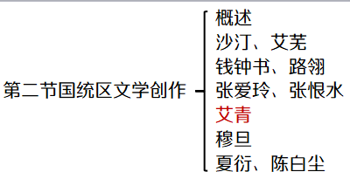
3.2.5 艾青
3.2.5五、艾青
3、思想内容： 强烈的时代感和厚重的历史感
写出了民族的悲哀，人民的苦难
注重挖掘在苦难中顽强挣扎、坚韧奋斗的民族精神。
表达了对祖国、对人民的深沉的爱。
对光明、理想、美好生活的追求。
主

Slide 33
3.2.5 艾青
3.2.5五、艾青
独特情调：突出地表现着浓浓的忧郁情绪。
艺术上独特建树：
主
对多灾多难的祖国、民族、土地尤其是农村劳动人民的爱，感情真挚深沉；
既有“忧郁”的感情色彩和“漂泊的情愫”，又充满了对光明的热烈向往、追求 和火一般燃烧的热情。
意象鲜明、想象丰富、比喻新鲜、具有诗情画意。
以散文式的诗句自由抒写的自由体形式。
6.历史地位：标志着“五四”以后自由体诗发展的又一个重要的阶段。

Slide 34
真 题 演 练
艾青注重诗歌意象的选取和凝练。其诗歌的中心意象有（ ）
A:土地 B:天空 C:大海 D:太阳 E:月亮

Slide 35
真 题 演 练
艾青注重诗歌意象的选取和凝练。其诗歌的中心意象有（ ）
A:土地 B:天空 C:大海 D:太阳 E:月亮

Slide 36
真 题 演 练
艾青的“北方组诗”包括（ ） A:《雪落在中国的土地上》 B:《北方》
C:《我爱这土地》
D:《向太阳》 E:《手推车》

Slide 37
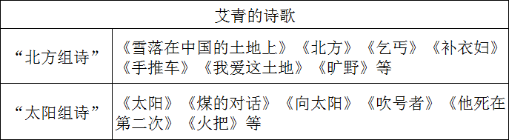
真 题 演 练
艾青的“北方组诗”包括（ ） A:《雪落在中国的土地上》 B:《北方》
C:《我爱这土地》
D:《向太阳》
E:《手推车》

Slide 38
真 题 演 练
“为什么我的眼里常含泪水?因为我对这土地爱得深沉”，这一 句诗出自（ ）
A:《我爱这土地》 B:《北方》
C:《大堰河一我的保姆》 D:《旷野》

Slide 39
真 题 演 练
“为什么我的眼里常含泪水?因为我对这土地爱得深沉”，这一 句诗出自（ ）
A:《我爱这土地》
B:《北方》
C:《大堰河一我的保姆》 D:《旷野》

Slide 40
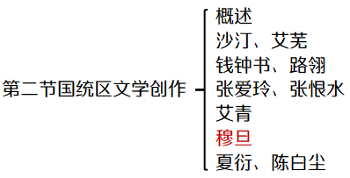
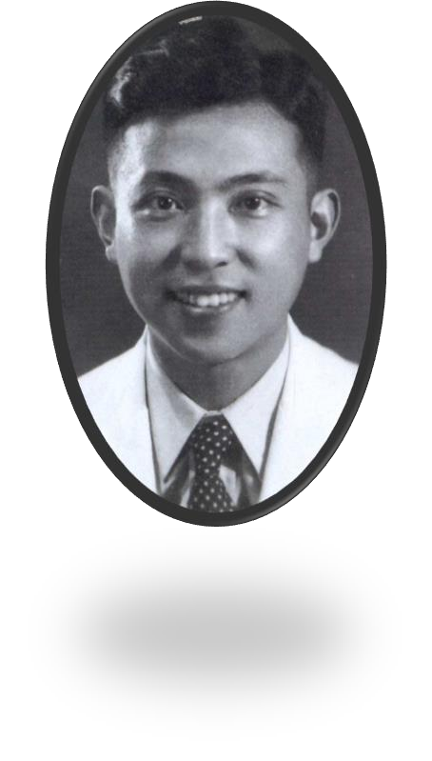
3.2.6 穆旦
客
3.2.6六、穆旦
1、作者简介：穆旦，原名查良铮。九叶派诗人中成绩最突出的，风格显著。
2、主要作品：《我向自己说》《自己》《从空虚到充实》
《蛇的诱惑》《神魔之争》《隐现》《诗八首》（爱情与自我）
3、艺术风格：
主
对于“自我”的独特探索与表现，很强的反思和批判精神；
诗中的“我”深深植根于中国现实之中。
表现了分裂、残缺、矛盾而痛苦的“自我” ；
展现自己心灵的自我搏斗和种种痛苦而丰富的体验，充满深沉的内省与思辨的力量。
语言上娴熟地运用了现代诗的象征、暗示、抽象与具体扭结的技巧，诗歌语言意义 繁密而富于弹性。

Slide 41
我向自己说
3.2.6六、穆旦
我不再祈求那不可能的了，上帝，
当可能还在不可能的时候，
生命的变质，爱的缺陷，纯洁的冷却 这些我都继承下来了，我所祈求的 因为越来越显出了你的威力，
从学校一步就跨进你的教堂里， 是在这里过去变成了罪恶，
而我匍匐着，在命定的绵羊的地位，
不不，虽然我已渐渐被你收回了，
虽然我已知道了学校的残酷
在无数的绝望以后，别让我 把那些课程在你的坛下忏悔， 虽然不断的暗笑在周身传开， 而恩赐我的人绝望的叹息，
不不，当可能还在不可能的时候，
我仅存的血正恶毒地澎湃。

Slide 42
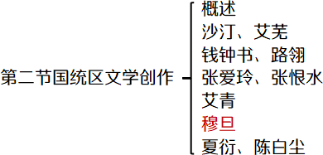
3.2.6 穆旦
3.2.6六、穆旦
主
5.诗歌中的“自我”形象：
是在动荡混乱时代，一个现代派诗人内心情绪的凝结，在“我”的形象系谱中显示
出深厚的社会历史内容。
运用现代主义手法，展示内心的分裂、残缺、矛盾和痛苦以及对理想的不懈追求。
在对个体生命的自觉感悟与沉思中，交织着诗人对人类命运、历史沉浮和民族忧患 的沉思。

Slide 43
真 题 演 练
3.2.6六、穆旦
下列选项中，对穆旦诗歌评述正确的是（ ）
A:善用“土地”和“太阳”的意象 B:表达了强烈的反思和批判精神
C:表现了分裂、残缺、矛盾而痛苦的“自我” D:娴熟运用现代派诗歌的象征、暗示等技巧 E:表现了无产阶级革命的战斗激情

Slide 44
真 题 演 练
3.2.6六、穆旦
下列选项中，对穆旦诗歌评述正确的是（ ）
A:善用“土地”和“太阳”的意象
B:表达了强烈的反思和批判精神
C:表现了分裂、残缺、矛盾而痛苦的“自我” D:娴熟运用现代派诗歌的象征、暗示等技巧 E:表现了无产阶级革命的战斗激情

Slide 45
真 题 演 练
3.2.6六、穆旦
穆旦《诗八首》抒写的是 （ ）
A:爱情 B:自我
C:爱情与自我
D:爱国之情

Slide 46
真 题 演 练
3.2.6六、穆旦
穆旦《诗八首》抒写的是 （ ）
A:爱情 B:自我
C:爱情与自我
D:爱国之情

Slide 47
真 题 演 练
3.2.6六、穆旦
穆旦诗所表现的“自我”的特点是 （ ）
A:夸饰
B:浪漫多情 C:感伤、自怨 D:分裂、痛苦

Slide 48
真 题 演 练
3.2.6六、穆旦
穆旦诗所表现的“自我”的特点是 （ ）
A:夸饰
B:浪漫多情 C:感伤、自怨 D:分裂、痛苦

Slide 49
真 题 演 练
3.2.6六、穆旦
下列选项中由穆旦创作的诗歌是（ ）
A:《诗八首》 B:《手推车》 C:《向太阳》
D:《雨巷》

Slide 50
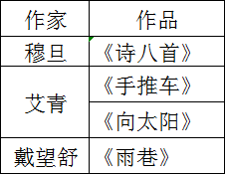
真 题 演 练
3.2.6六、穆旦
下列选项中由穆旦创作的诗歌是（ ）
A:《诗八首》 B:《手推车》 C:《向太阳》
D:《雨巷》

Slide 51
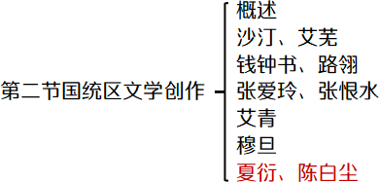
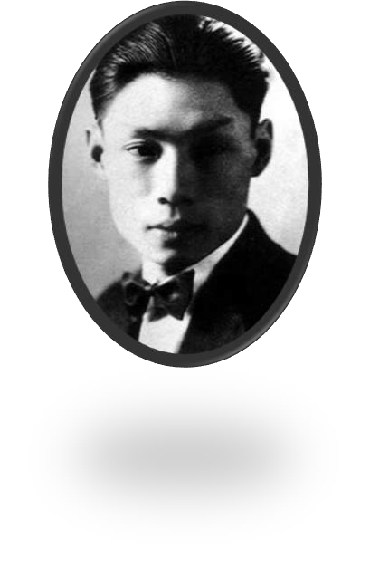
3.2.7 夏衍、陈白尘
3.2.7七、夏衍 陈白尘
1、作者简介：夏衍，原名沈乃熙，字端先。继田汉、曹禺之后，
在中国现代戏剧史上产生重要影响的剧作家。
2、主要作品：
客
历史剧：《赛金花》、《自由魂》（秋瑾传）
现实主义戏剧的起点：《上海屋檐下》
抗战爆发后：《保卫卢沟桥》《一年间》《赎罪》《娼妇》《心防》《冬夜》
《愁城记》《水乡吟》《法西斯细菌》《复活》《芳草天涯》

Slide 52
剧本描写了被捕入狱8年的匡复被释放了。他到好友林志成家来探询自己妻子彩玉和女儿葆真的下落，却得知妻子已与志成同居，因为他们早就听说匡复已死，于是三个人都陷入难以解脱的内心矛盾和痛苦之中。彩玉想和匡复追寻过去的幸福，但林志成负疚欲走时，两人8年患难与共之情，又突然迸发，难以分手。匡复理解、原谅了他们，在孩子们向上精神的启发下，克服了自己一时的软弱与伤感，留言出走。全剧除了这条主要情节线而外，还有几组人物：失业的大学生，被迫出卖自己的女人，勉强糊口的小学教员，儿子战死的老报贩，这些人都拥挤在一个“屋檐下”，合奏着“小人物”的生活交响曲。

Slide 53
3.2.7 夏衍、陈白尘
3.2.7七、夏衍 陈白尘
3、艺术风格： ^{主}
（1）富有现实战斗性，选取与现实斗争密切相关的题材，表达与祖国、民族命运相关的
主题。
简洁朴素，取材平凡的日常生活，朴素地再现生活本来面目，重在展示形形色色的
社会世相。
注意人物刻画，以个性化的语言刻画人物性格和内心活动。
语言朴素自然，含蓄深沉，作品显示出清淡、质朴、隽永、飘逸的艺术风格。

Slide 54
3.2.7 夏衍、陈白尘
3.2.7七、夏衍 陈白尘
夏衍话剧《法西斯细菌》的思想内容和俞实夫形象:
主
《法西斯细菌》是夏衍写于抗战时期的话剧。它所表达的思想是：在全世界法西斯侵略与战
争势力极度猖獗，全世界人民为反对法西斯势力浴血苦战的历史年代，不问政治的倾向是错误的。
剧本主人公俞实夫就是一个只管“纯科学”研究不问政治的青年科学家。他留学日本，在细菌 学研究方面取得重大成就，但对日本侵占东北并不关心。“九一八”事变后还在上海的日本研究 所工作。抗日战争爆发后他由上海逃到香港，仍埋首科学研究不问其他。直到日本侵略军侵占香 港，他的实验室被捣毁，身心被凌辱，妻子被野蛮对待，好友被枪杀，并得悉日寇在华北用细菌 武器杀害同胞，种种现实教训，才认识到法西斯也是一种细菌，比细菌害人更厉害，“法西斯与 科学不两立，扑灭了法西斯细菌才能进行科学研究”，从而投身到抗战洪流中去。
（3）俞实夫的思想性格及其转变写得有层次、真实可信，具有典型意义。妻子静子(日本人)也写 得很感人。他的朋友赵安涛、秦正义是另两种类型的知识分子，各有其意义并烘托了俞实夫形象。

Slide 55
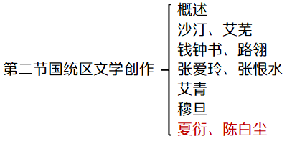
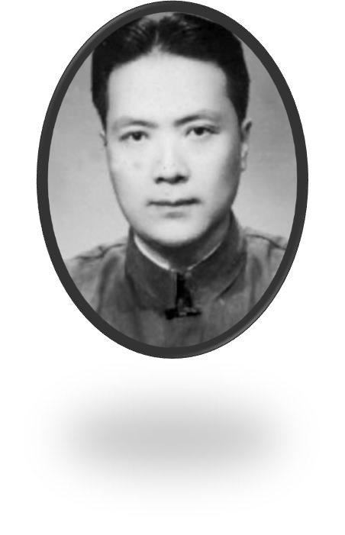
3.2.7 夏衍、陈白尘
3.2.7七、夏衍 陈白尘
1、作者简介：陈白尘，原名陈增鸿，“南国社”成员
2、主要作品：
（1）从历史素材中寻找戏剧性：《汾河湾》、《虞姬》
客
“幽默和讽刺才华写了”大时代的小喜剧”：《未婚夫妻》《升官图》《乱世男女》
第一部讽刺喜剧，暴露了国民党统治扼杀人的基本权利：《征婚》
（4）1944年《岁寒图》
（5）抗战胜利后的喜剧电影剧本：《幸福狂想曲》、《天官赐福》、《乌鸦与麻雀》
3、《升官图》（夸张、变形和漫画化的手法描写了“一个凄风苦雨之夜”两个强盗的升官梦）
40年代后期的又一部“官场现形记”。

Slide 56
3.2.7 夏衍、陈白尘
3.2.7七、夏衍 陈白尘
陈白尘《升官图》的艺术表现特色： 主
①以荒诞离奇的梦境揭示现实,梦境为喜剧手法的自由发挥起了重要作用;
②情节的离奇建构和人物描写的高度漫画化相结合,使剧作充满喜剧性；
③用喜剧手法将政治批判与道德批判结合在一起,写出群丑多行不义的必然下场。

Slide 57
真 题 演 练
【1304单选】陈白尘以荒诞形式和喜剧手法描写“一个凄风苦雨之
夜”两个强盗的故事的剧作是（ ）
A．《结婚进行曲》
C．《天官赐福》
B．《升官图》
D．《乌鸦与麻雀》

Slide 58
真 题 演 练
【1304单选】陈白尘以荒诞形式和喜剧手法描写“一个凄风苦雨之
夜”两个强盗的故事的剧作是（ ）
A．《结婚进行曲》
C．《天官赐福》
B．《升官图》
D．《乌鸦与麻雀》

Slide 59
真 题 演 练
陈白尘的四幕剧《岁寒图》写于（ ）
A:1937年 B:1942年 C:1944年 D:1948年

Slide 60
真 题 演 练
陈白尘的四幕剧《岁寒图》写于（ ）
A:1937年 B:1942年 C:1944年 D:1948年

Slide 61
真 题 演 练
四十年代以夸张与漫画化的表现手法创作的
剧作是（ ）
A:《岁寒图》 B: 《心防》 C:《赛金花》 D:《升官图》

Slide 62
真 题 演 练
四十年代以夸张与漫画化的表现手法创作的
剧作是（ ）
A:《岁寒图》 B: 《心防》 C:《赛金花》 D:《升官图》

Slide 63
真 题 演 练
夏衍的以历史事件为题材的剧作是（ ）
A:《王昭君》、《赛金花》
B:《秋瑾传》、《赛金花》 C:《王昭君》、《虎符》
D:《太平天国》、《芳草天涯》

Slide 64
真 题 演 练
夏衍的以历史事件为题材的剧作是（ ）
A:《王昭君》、《赛金花》
B:《秋瑾传》、《赛金花》
C:《王昭君》、《虎符》
D:《太平天国》、《芳草天涯》

Slide 65
真 题 演 练
【1304多选】以下属于夏衍的剧作有（ ）
A．《上海屋檐下》 C．《结婚进行曲》 E．《征婚》
B．《芳草天涯》 D．《幸福狂想曲》

Slide 66
真 题 演 练
【1304多选】以下属于夏衍的剧作有（ ）
A．《上海屋檐下》 C．《结婚进行曲》 E．《征婚》
B．《芳草天涯》
D．《幸福狂想曲》

Slide 67
真 题 演 练
陈白尘的戏剧创作坚持（ ）方向。
A:现实主义 B:浪漫主义
C:理性主义 D:魔幻主义

Slide 68
真 题 演 练
陈白尘的戏剧创作坚持（ ）方向。
A:现实主义
B:浪漫主义 C:理性主义 D:魔幻主义

Slide 69
真 题 演 练
陈白尘的第一部讽刺喜剧描写了一对未婚夫妻在旧时代的尴尬处境，暴露了国民党 统治扼杀人的基本权利的黑暗现实。这一剧作是（ ）
A:《魔窟》
B:《结婚进行曲》 C:《岁寒图》
D:《征婚》

Slide 70
真 题 演 练
陈白尘的第一部讽刺喜剧描写了一对未婚夫妻在旧时代的尴尬处境，暴露了国民党 统治扼杀人的基本权利的黑暗现实。这一剧作是（ ）
A:《魔窟》
B:《结婚进行曲》 C:《岁寒图》
D:《征婚》

Slide 71
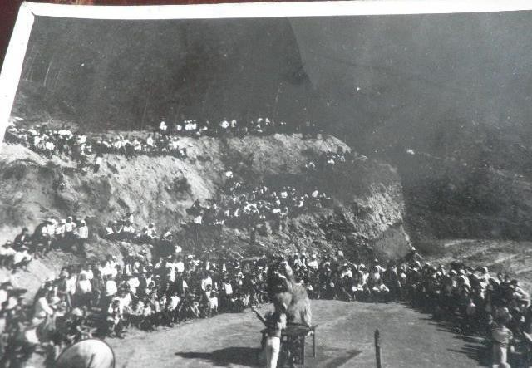
3.3.1一、概述
第三节 解放区文学创作
概况
概述 赵树理 孙犁
李季、阮章竞
第三节解放区文学创作
《在延安文艺座谈会上的讲话》
文学创作形式：农民喜闻乐见
进步性：语言上采用大众口语，甚至方言土语，
晓畅生动，自然质朴。
限制性：①小型作品居多，多为“急就章”；
②简单化、公式化。

Slide 72
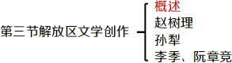
（一） 戏剧
3.3.1一、概述
3.3 第三节 解放区文学创作
客
新秧歌剧：劳动生活与工农兵、《兄妹开荒》《夫妻识字》《牛永贵挂彩》《红布条》
新歌剧：《白毛女》（民族新歌剧的里程碑，贺敬之、丁毅执笔）
——“旧社会把人逼成鬼，新社会把鬼变成人”
《刘胡兰》《王秀鸾》《血泪仇》
戏曲（改造）：旧戏曲《逼上梁山》《三打祝家庄》《血泪仇》；
新编京剧《逼上梁山》 “这是旧剧革命的划时代的的开端”——毛泽东
话剧：民族风格和乡土气息
《把眼光放远一点》《抓壮丁》《粮食》《红旗歌》

Slide 73
3.3 第三节 解放区文学创作
3.3.1一、概述
新秧歌剧：
主
延安文艺座谈会后出现的一种新的秧歌剧形式，代表作有《兄妹开荒》、《夫妻识字》等。
旧秧歌剧主要以男女两性关系为内容，新秧歌剧侧重反映现实的劳动生活，描绘 健康有活力的工农兵形象。
在传统秧歌剧载歌载舞形式的基础上创新，促进了民族歌剧的探索与发展。

Slide 74
3.3 第三节 解放区文学创作
3.3.1一、概述
名词解释：《白毛女》 ^{主}
①40年代创作于解放区的新歌剧。
②延安鲁迅艺术学院集体创作、贺敬之等执笔；
③塑造了喜儿等形象，表现“旧社会把人变成鬼，新社会把鬼变成人” 的主题。
新歌剧《白毛女》的艺术特色：
《白毛女》继承了秧歌剧长于抒情的特点，精心设计了一系列精彩的抒情唱段；
参照中国古典戏曲歌唱、吟诵、道白相结合的手段，适当安排剧中人物的道白，以 推进剧情，适合大众欣赏习惯；
借鉴了西洋歌剧齐唱、重唱、合唱、伴唱的形式以及音乐的戏剧性、性格化的传统， 在广泛的继承借鉴中创造了新型现代民族歌剧的经典。

Slide 75
3.3 第三节 解放区文学创作
3.3.1一、概述
（二） 诗歌
客
1、早期（文艺座谈会之前）：朗诵诗、街头诗。光未然《黄河大合唱》
2、后期：新民歌、“快板诗”、歌谣体新诗
3、歌谣体新诗：
基本特点：内容的歌颂性，诗人的代言性，表现的叙事性，语言的口语性，
形式的民谣化
主要作品：李季《王贵与李香香》、阮章竞《漳河水》、
张志民《王九诉苦》、田间《戎冠秀》
4、抒情诗：何其芳《夜歌和白天的歌》

Slide 76
《保卫黄河》
朗诵词：
但是，中华民族的儿女啊，谁愿意像猪羊一般任人宰割？我们抱定必胜的决心，保卫黄河！保卫华北！保卫全中国！
多声部合唱：
风在吼。马在叫。黄河在咆哮。黄河在咆哮。河西山冈万丈高。河东河北高粱熟了。万山丛中，抗日英雄真不少！青纱帐里，游击健儿逞英豪！端起了土枪洋枪，挥动着大刀长矛，保卫家乡！保卫黄河！保卫华北！保卫全中国！

Slide 77
3.3 第三节 解放区文学创作
3.3.1一、概述
（三） 小说
客
早期（文艺座谈会之前）：丁玲《我在霞村的时候》、《在医院中》
后期：（1）部队：刘白羽《政治委员》《无敌三勇士》《战火纷飞》、华山《鸡毛信》
章回体抗日题材（解放区最早出现的中长篇小说）：《洋铁桶的故事》
《吕梁英雄传》（作者是马烽、西戎，最早出现的表现新的人民英雄）、《新儿女英雄传》
农村改革：丁玲《太阳照在桑干河上》周立波《暴风骤雨》（郭全海）获苏联斯大 林文学奖金二、三等奖。
工业建设：草明《原动力》
（四） 散文：报告文学、速写和文艺通讯——反应抗日根据地和解放区军民生活。

Slide 78
真 题 演 练
解放区最早出现的表现新的人民英雄的长篇章回体小说是（ ）
A:《高干大》
B:《吕梁英雄传》
C:《新儿女英雄传》 D:《赶车传》

Slide 79
真 题 演 练
解放区最早出现的表现新的人民英雄的长篇章回体小说是（ ）
A:《高干大》
B:《吕梁英雄传》 （作者是马烽、西戎）
C:《新儿女英雄传》 D:《赶车传》

Slide 80
真 题 演 练
民族新歌剧的里程碑是（ ）
A:《逼上梁山》 B:《赤叶河》 C:《兄妹开荒》 D:《白毛女》

Slide 81
真 题 演 练
民族新歌剧的里程碑是（ ）
A:《逼上梁山》 B:《赤叶河》 C:《兄妹开荒》 D:《白毛女》

Slide 82
真 题 演 练
下列不属于新歌剧的作品是（ ）
A:《兄妹开荒》 B:《刘胡兰》 C:《王秀鸾》 D:《赤叶河》

Slide 83
真 题 演 练
下列不属于新歌剧的作品是（ ）
A:《兄妹开荒》 B:《刘胡兰》 C:《王秀鸾》 D:《赤叶河》

Slide 84
真 题 演 练
解放区第一部以东北工矿企业复工为题材的作品是（ ）
A:《暴风骤雨》 B:《原动力》 C:《高干大》 D:《种谷记》

Slide 85
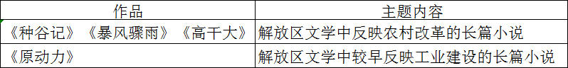
真 题 演 练
解放区第一部以东北工矿企业复工为题材的作品是（ ）
A:《暴风骤雨》 B:《原动力》 C:《高干大》 D:《种谷记》

Slide 86
真 题 演 练
组诗《黄河大合唱》的作者是（ ）
A:田间 B:艾青 C:光未然 D:何其芳

Slide 87
真 题 演 练
组诗《黄河大合唱》的作者是（ ）
A:田间 B:艾青 C:光未然 D:何其芳

Slide 88
真 题 演 练
表现“旧社会把人逼成鬼，新社会把鬼变成人”主
题的歌剧是（ ）
A:《白毛女》
B:《夫妻识字》 C:《血泪仇》 D:《刘胡兰》

Slide 89
真 题 演 练
表现“旧社会把人逼成鬼，新社会把鬼变成人”主
题的歌剧是（ ）
A:《白毛女》
B:《夫妻识字》 C:《血泪仇》 D:《刘胡兰》

Slide 90
真 题 演 练
延安文艺座谈会后，文艺工作者致力于秧歌剧的改造创新。下列作品中 属于新秧歌剧的有（ ）
A:《夫妻识字》 B:《牛永贵挂彩》 C:《兄妹开荒》 D: 《逼上梁山》 E:《三打祝家庄》

Slide 91
真 题 演 练
延安文艺座谈会后，文艺工作者致力于秧歌剧的改造创新。下列作品中 属于新秧歌剧的有（ ）
A:《夫妻识字》 B:《牛永贵挂彩》 C:《兄妹开荒》 D: 《逼上梁山》 E:《三打祝家庄》

Slide 92
真 题 演 练
1942年以后，解放区章回体形式的小说有（ ）
A:《高干大》 B:《种谷记》 C:《原动力》
D:《吕梁英雄传》 E:《新儿女英雄传》

Slide 93
真 题 演 练
1942年以后，解放区章回体形式的小说有（ ）
A:《高干大》 B:《种谷记》 C:《原动力》
D:《吕梁英雄传》 E:《新儿女英雄传》

Slide 94
真 题 演 练
下列不符合《白毛女》创作情况的一项是（ ）
A:根据民间故事加工、改编 B:阮章竞、丁毅执笔
C:贺敬之、丁毅执笔
D:采用了民歌、小调和地方戏曲的曲调

Slide 95
真 题 演 练
下列不符合《白毛女》创作情况的一项是（ ）
A:根据民间故事加工、改编
B:阮章竞、丁毅执笔
C:贺敬之、丁毅执笔
D:采用了民歌、小调和地方戏曲的曲调

Slide 96
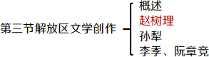
3.3.2 赵树理
3.3.2二、赵树理
1、作者简介：赵树理，原名赵树礼。“山药蛋派”
2、主要作品：
客
1）成名作《小二黑结婚》（二诸葛、三仙姑、小芹、金旺、兴旺）——自由恋爱
中篇小说《李有才板话》（李有才、小顺、小保）——针对农村工作难以结合实际
2）长篇小说《李家庄的变迁》第一部长篇小说、《三里湾》
短篇小说《孟祥英翻身》、《邪不压正》、《福贵》、《传家宝》、《田寡妇看瓜》等
3、题材：赵树理的小说多是“问题小说”，即他在工作中发现的问题。

Slide 97
1942年，山西某抗日根据地的山村刘家峻里，能干帅气的民兵队长小二黑与同村聪明伶俐的姑娘于小芹相爱了，村里的人们都认为这是最般配的一对。但是小二黑的父亲“二诸葛’’和小芹的母亲“三仙姑”，这村里的两位神仙却反对他们的结合。
“二诸葛”是个抬手动脚都要论一论阴阳八卦的人，绰号“不宜栽种”。他说小二黑和小芹命相不对。一贯风流的“三仙姑”绰号“米烂了”，是村里有名的“老来俏”。她喜欢笼络一帮青年在自己周围，青年们却喜欢和她女儿小芹在一起，这让三仙姑心里很不对味。小二黑这个孩子在三仙姑看来好像鲜果，可惜多一个小芹，就没了自己的份。因此她给小芹找了个死了老婆的退职军官，收了人家不少彩礼，并说这是前世姻缘。“二诸葛”也为小二黑寻下一个八九岁的小姑娘作童养媳。但两个恋爱中的青年却不认账。小二黑对父说：“你愿意养你就养，反正我不要。”小芹把母亲收的彩礼扔了一地，对母亲说：“我不管！谁收了人家的东西谁跟人家走！”
村里的恶霸金旺兄弟伪装积极混进了村政府，兴旺被选为武委会主任，金旺被选为村政委员，连金旺老婆也被选为妇救会主席。村里的事几乎由他们两个人调遣，大家对他两个虽是恨之入骨，可是谁也不敢说半句话，都恐怕扳不倒他们，自己吃亏。金旺对小芹的美貌早已垂涎三尺，但自从碰了小芹的钉子以后，怀恨在心，总想设法报一报仇。一天晚上，小二黑和小芹相约到村外的砖窑里商量第二天到区上登记。他们悄悄尾随而来，将这对情人双双拿住，企图诬告他们。小二黑却一点也没有畏惧，他是理直气壮的，因为他“打听过区上的同志，人家说只要男女本人愿意，就能到区上登，别人谁也做不了主”。果不其然，一到区上，两个人就被放了，倒是金旺兄弟两个被押了起来，区上早就听说他们为非作歹，不是东西。两个神仙也被传了来，“二诸葛”拼命哀求区上，不要让小二黑和小芹结婚，说命相不对是一辈子的大事。然而如今这一套老迷信可是越来越不时兴了，经过领导的教育，“二诸葛”只好收起那一套阴阳八卦之说。 “三仙姑”到区上来却出现了戏剧性的场面：她那一身老妖精似的花里胡哨的打扮引起了众人的围观，直把她窘得恨不得找个地缝钻进去。惭愧尚且无暇，自然再顾不上反对儿女的婚事了。小二黑和小芹幸福地结了婚。两位“神仙”也多了个新绰号：三仙姑叫‘常世姻缘”，二诸葛叫‘‘命相不对”。

Slide 98
3.3.2 赵树理
3.3.2二、赵树理
名词解释：《小二黑结婚》 主
①四十年代赵树理的小说成名作；
②写解放区青年男女小二黑和小芹的自由恋爱故事；
③创造了一种新的评书体的小说形式。

Slide 99
3.3.2 赵树理
3.3.2二、赵树理
4、赵树理对中国现代小说民族化的贡献：
主
在小说写法上，借鉴了中国传统评书或章回体小说注重故事连贯和完整的写法， 抛弃了旧的套式，结合表现内容加以革新，较大程度上适应了中国农民的欣赏习惯。 推进了中国现代小说的民族化进程。
在人物塑造上，借鉴了中国传统小说的表现手法，既注重在叙述故事中介绍人
物，又注重以人物的行动来揭示人物的性格和心理。
在形象体系和情节结构上，往往具有明显的对称性，使人物性格相互映照、鲜 明突出。
在语言上，注重对北方农民口语进行艺术加工，营造幽默风趣的艺术效果。

Slide 100
3.3.2 赵树理
3.3.2二、赵树理
赵树理小说在中国现代文学史上的地位：
主
赵树理是第一个塑造解放区历史变革中农民形象的作家，被称为“农民作家”， 形成了“赵树理方向”。
在语言上，注重对北方农民口语进行艺术加工，质朴通俗、简洁有力，营造出幽默 风趣的艺术效果。提供了新文学与农民进行沟通的成功经验，这种经验给许多作家以启 示，在中国现代文学史上形成了“山药蛋派”的文学流派。
赵树理创造了评书体现代小说形式，为中国现代小说的民族化、大众化作出了贡献。

Slide 101
3.3.2 赵树理
3.3.2二、赵树理
名词解释： “赵树理方向”
主
赵树理自1943 年起发及《小二黑结婚》等一系列作品，推进了中国现代小说的
民族化、大众化，为解决新文学与农民沟通问题提供了成功的经验。
赵树理的创作探索引起了文艺界的高度重视，受到彭德怀、郭沫若等的充分肯定，
陈荒煤提出了，赵树理方向，号召作家向赵树理学习。

Slide 102
真 题 演 练
【1304单选】长诗《王贵与李香香》的作者是（ ）
A．李季 C．田间
B．阮章竞 D．张志民

Slide 103
真 题 演 练
【1304单选】长诗《王贵与李香香》的作者是（ ）
A．李季
C．田间
B．阮章竞 D．张志民

Slide 104
真 题 演 练
【1404单选】赵树理的小说成名作是（ ）
A.《李家庄的变迁》 C.《邪不压正》
B.《李有才板话》
D.《小二黑结婚》

Slide 105
真 题 演 练
【1404单选】赵树理的小说成名作是（ ）
A.《李家庄的变迁》 C.《邪不压正》
B.《李有才板话》
D.《小二黑结婚》

Slide 106
真 题 演 练
诸葛和三仙姑出自赵树理的 （ ）
A:《李家庄的变迁》 B:《小二黑结婚》 C:《李有才板话》 D:《田寡妇看瓜》

Slide 107
真 题 演 练
诸葛和三仙姑出自赵树理的 （ ）
A:《李家庄的变迁》 B:《小二黑结婚》 C:《李有才板话》 D:《田寡妇看瓜》

Slide 108
真 题 演 练
下列各组中，人物形象都出自赵树理作品的有（ ）
A:二诸葛、三仙姑、小芹 B:小二黑、小芹、水生嫂 C:金旺、兴旺、李有才
D:小顺、小保、梁三老汉 E:二梅、李双双、小二黑

Slide 109
真 题 演 练
下列各组中，人物形象都出自赵树理作品的有（ ）
A:二诸葛、三仙姑、小芹 B:小二黑、小芹、水生嫂 C:金旺、兴旺、李有才
D:小顺、小保、梁三老汉 E:二梅、李双双、小二黑

Slide 110
真 题 演 练
长篇小说《三里湾》的作者是（ ）
A:赵树理 B:孙犁 C:李季 D:阮章竞

Slide 111
真 题 演 练
长篇小说《三里湾》的作者是（ ）
A:赵树理 B:孙犁 C:李季 D:阮章竞

